Slide 1

1-MODUL.
NOGIRONLIK TUSHUNCHASI VA UNING TURLARI

Slide 2

Modul doirasidagi asosiy masalalar
1.
Nogironlik tushunchasi hamda uning rivojlanish tendensiyasi
2.
Nogironlikning turlari va uning o‘ziga xos jihatlari
3.
Nogironligi bo‘lgan shaxslar uchun jamiyat hayotidagi mavjud to‘siqlar

Slide 3

Nogironlik tushunchasi
Tibbiy tushuncha
Huquqiy tushuncha
Ijtimoiy tushuncha

Slide 4

Nogironlik – tibbiy tushuncha
Shaxsning tanasida mavjud bo‘lgan anatomik, fiziologik yoki psixik buzilishlar oqibati

Slide 5

Nogironlik – huquqiy tushuncha
Shaxsning huquqlari davlat tomonidan alohida muhofazaga olinganlik, kamsitmaslik, teng munosabat, inson qadr-qimmati va ijtimoiy adolat tamoyillariga asoslanish holati

Slide 6
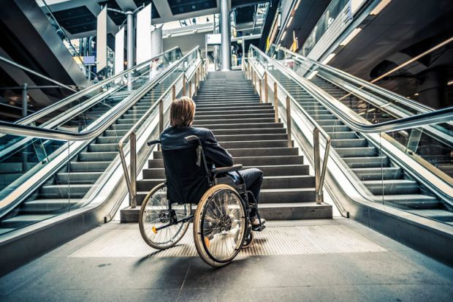
Nogironlik – ijtimoiy tushuncha
Nogironlik biologik nuqsonning oqibati emas, balki ijtimoiy muhitning moslashmagani, infratuzilma, texnologiya, axborot, transport va madaniy munosabatlarning nogiron shaxslar ehtiyojini hisobga olmagani tufayli yuzaga keladigan ijtimoiy holat

Slide 7
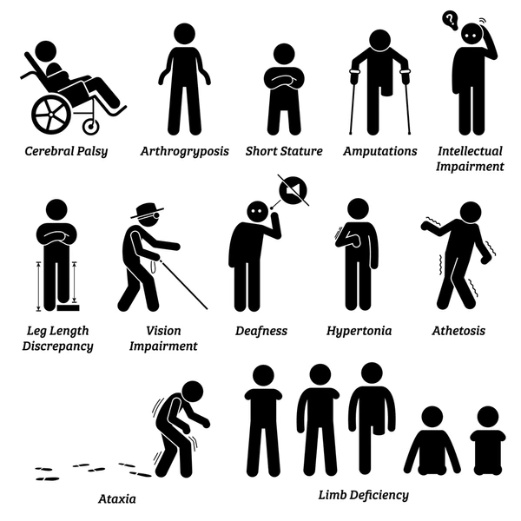
Nogironlikning turlari va uning o‘ziga xos jihatlari
Jismoniy nogironlik
Sensor nogironlik
Intellektual nogironlik
Psixik nogironlik
Murakkab nogironlik
1.
2.
3.
4.
5.

Slide 8
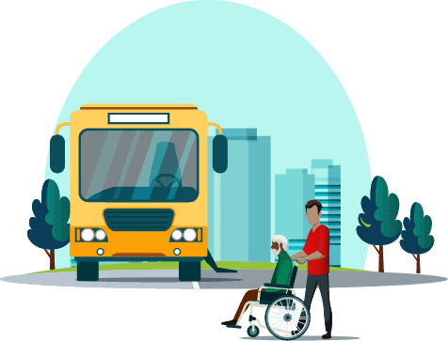
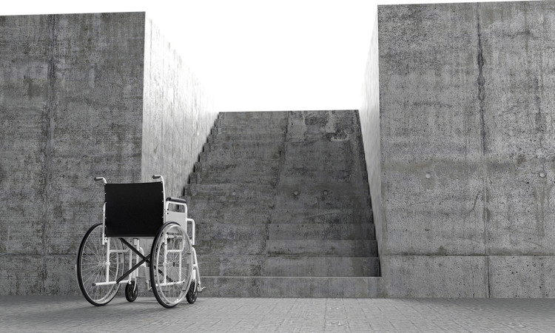

Nogironligi bo‘lgan shaxslar uchun jamiyat hayotidagi mavjud to‘siqlar
Arxitektura va jismoniy muhitdagi to‘siqlar
Transport to‘siqlari
Axborot va kommunikat-siya to‘siqlari

Slide 9
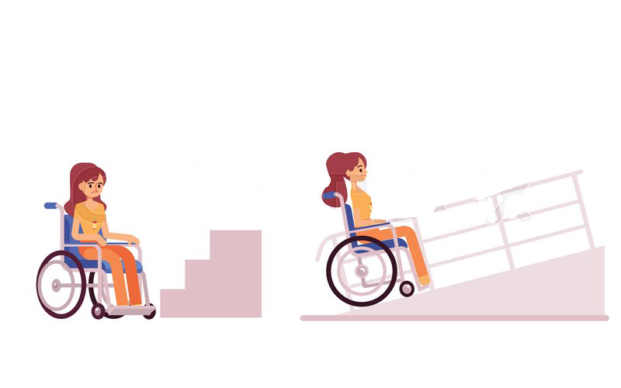

Arxitektura va jismoniy muhitdagi to‘siqlar
Ko‘plab bino, inshoot, yo‘l va jamoat joylarida panduslar, liftlar, maxsus kirish yo‘laklari, signal tizimlari mavjud emas yoki standartlarga mos emas. JST ma’lumotlariga ko‘ra, jismoniy muhitdagi to‘siqlar nogiron shaxslarning ijtimoiy hayotdagi ishtirokini 50–60 foizgacha cheklab qo‘yadi

Slide 10
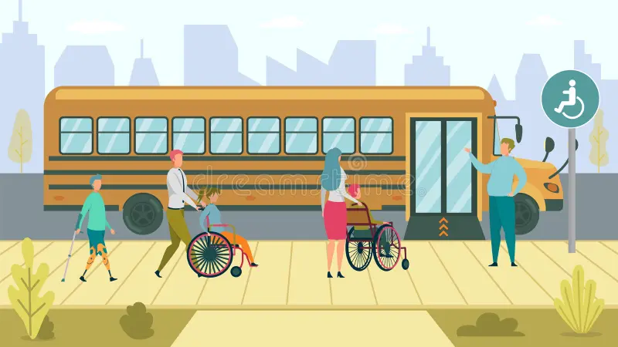
Transport to‘siqlari
Transportdagi asosiy to‘siqlar sifatida autobuslar va metro eshiklarining aravachalar uchun mos emasligini, past polka ega jamoat transporti yo‘qligini, haydovchilar va xizmat ko‘rsatuvchi xodimlarda maxsus tayyorgarlikning yo‘qligini, transport bekatlaridagi e’lonlar ko‘zi ojiz yoki kar shaxslar uchun mos emasligini, maxsus transport xizmatlarining yetishmasligini ko‘rsatish mumkin.

Slide 11

Axborot va kommunikatsiya to‘siqlari
Axborot to‘siqlari sifatida matnlar, risolalar, hujjatlarning Brail yoki audio formatda mavjud emasligi, Davlat xizmatlari portallarining ekran o‘quvchi dasturlarga mos kelmasligi, Televizion dasturlar subtitrlarsiz efirga uzatilishi, Kar shaxslar uchun imo-ishora tarjimonlarining yetishmasligi, Internet xizmatlarida alternatv matn (alt-text) yo‘qligi kabilarni qayd etish mumkin.

Slide 12


